Slide 1







Golang语言基础
Go语言的优势和其他语言的对比

Slide 2


Go语言设计初衷
为了解决当时Google开发遇到的问题
编译慢
大量的C++代码，同时又引入了Java和Python
更新的花费越来越长
分布式的编译系统
数百万的服务器

Slide 3
Go语言的特色
高效的并发编程
内存回收(GC)
编译速度快
函数多返回值
语言交互性
没有异常处理(Error is value)

Slide 4
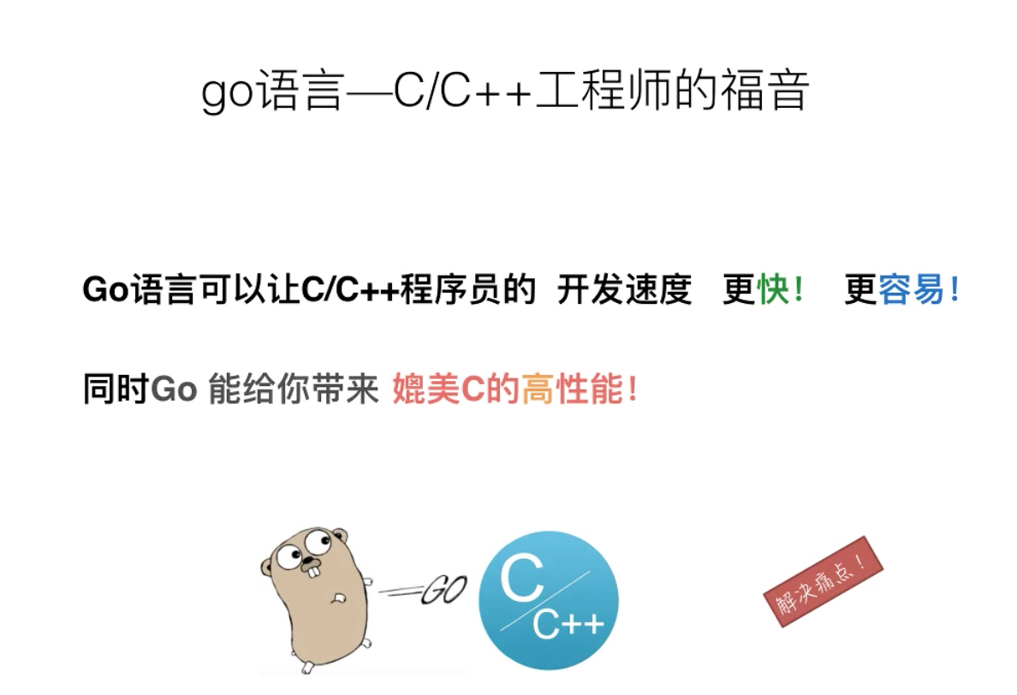
Go语言的优势
学习曲线容易

Slide 5
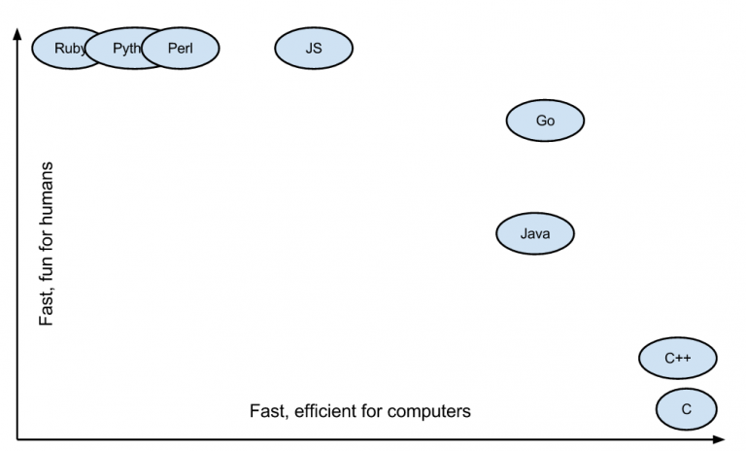
Go语言的优势
效率：快速的编译时间，开发效率和运行效率高

Slide 6
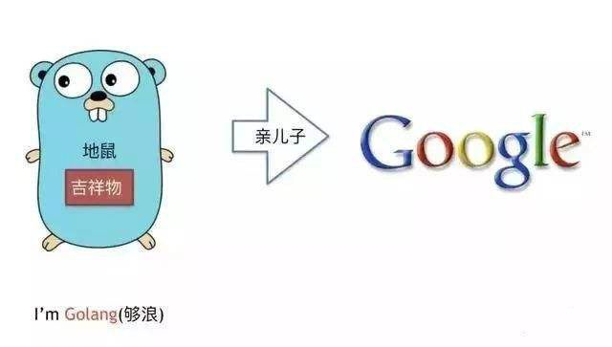
Go语言的优势
出身名门、血统纯正

Slide 7
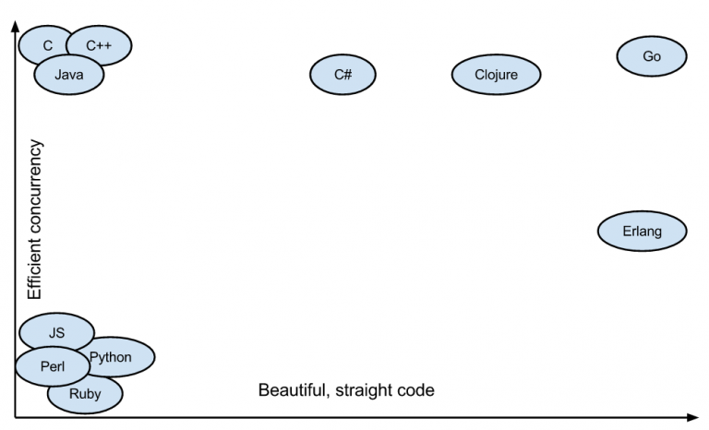
Go语言的优势
并行和异步编程几乎无痛点

Slide 8
Go语言的优势
自由高效：组合的思想、无侵入式的接口
强大的标准库
部署方便：二进制文件，Copy部署
稳定性

Slide 9
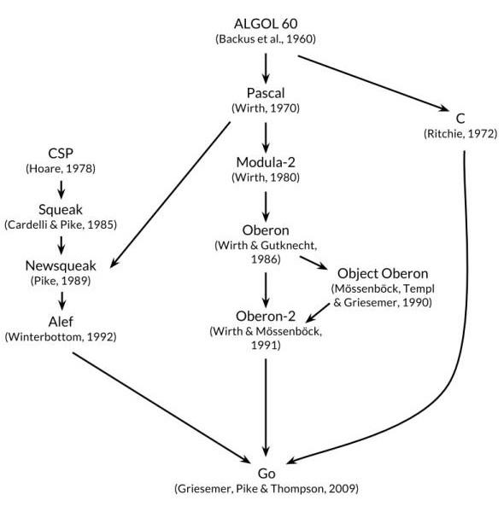
对比其他语言

Slide 10
对比其他语言
Java：作为编程语言中的大腕。具有最大的知名度和用户群。
C#：执行速度快（4.28），学习难度适中，开发速度适中。
C/C++：执行速度最快无人能及，但是写起来最为复杂，开发难度也很大
JavaScript：前端处理能力是其它语言无法比拟。
Scala：编译语言，比python快十倍，和java差不多，但是学习进度慢。
Python：速度最慢（258s），代码简洁、学习进度短，开发速度快。

Slide 11
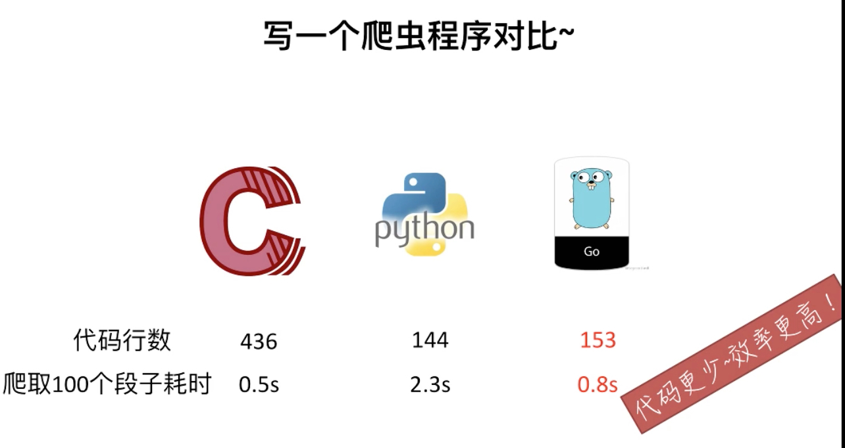
对比其他语言

Slide 12



QQ群(千锋Go学习营)：784190273

Slide 13
